Slide 1

DESEMPENHO FERROVIÁRIO
DE CARGAS 2019

Slide 2
PRODUÇÃO BRASILEIRA DE
VAGÕES DE CARGA
CAPACIDADE INSTALADA ANUAL
12.000 VAGÕES DE CARGA

Slide 3
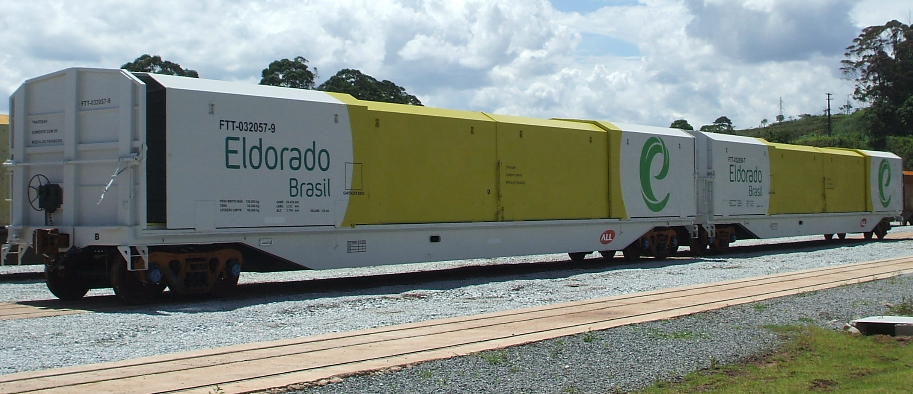
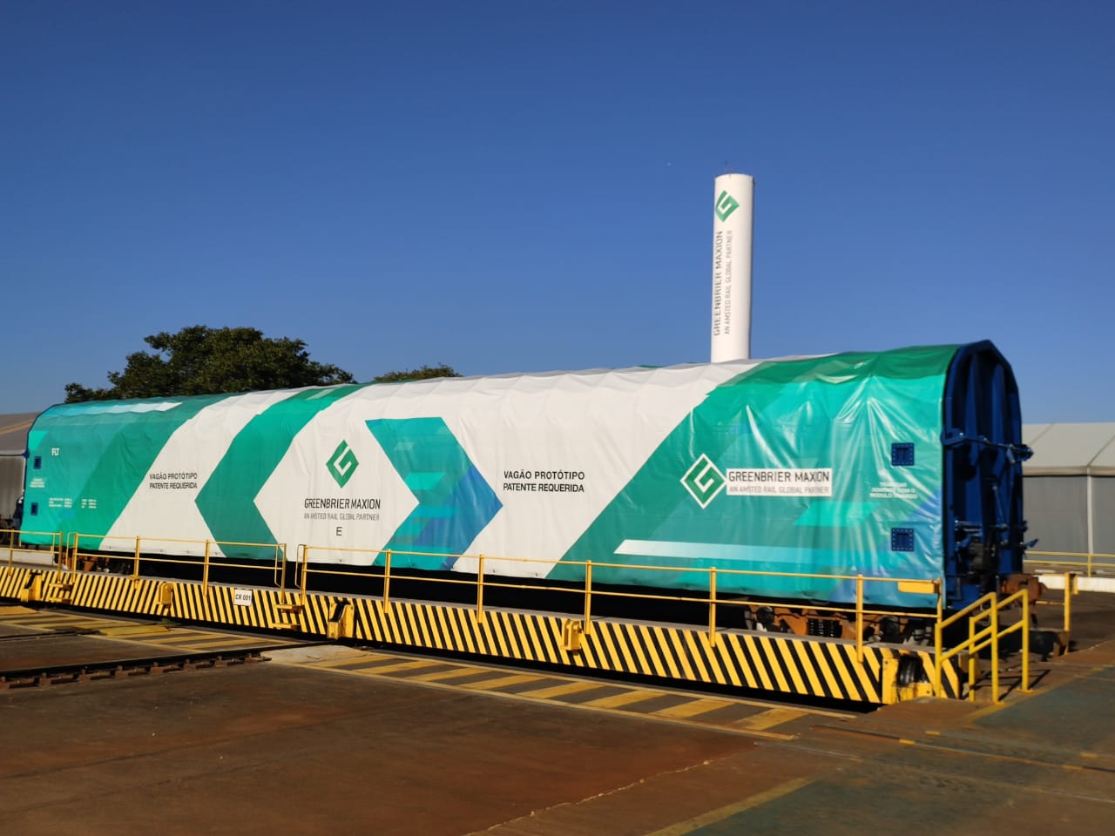
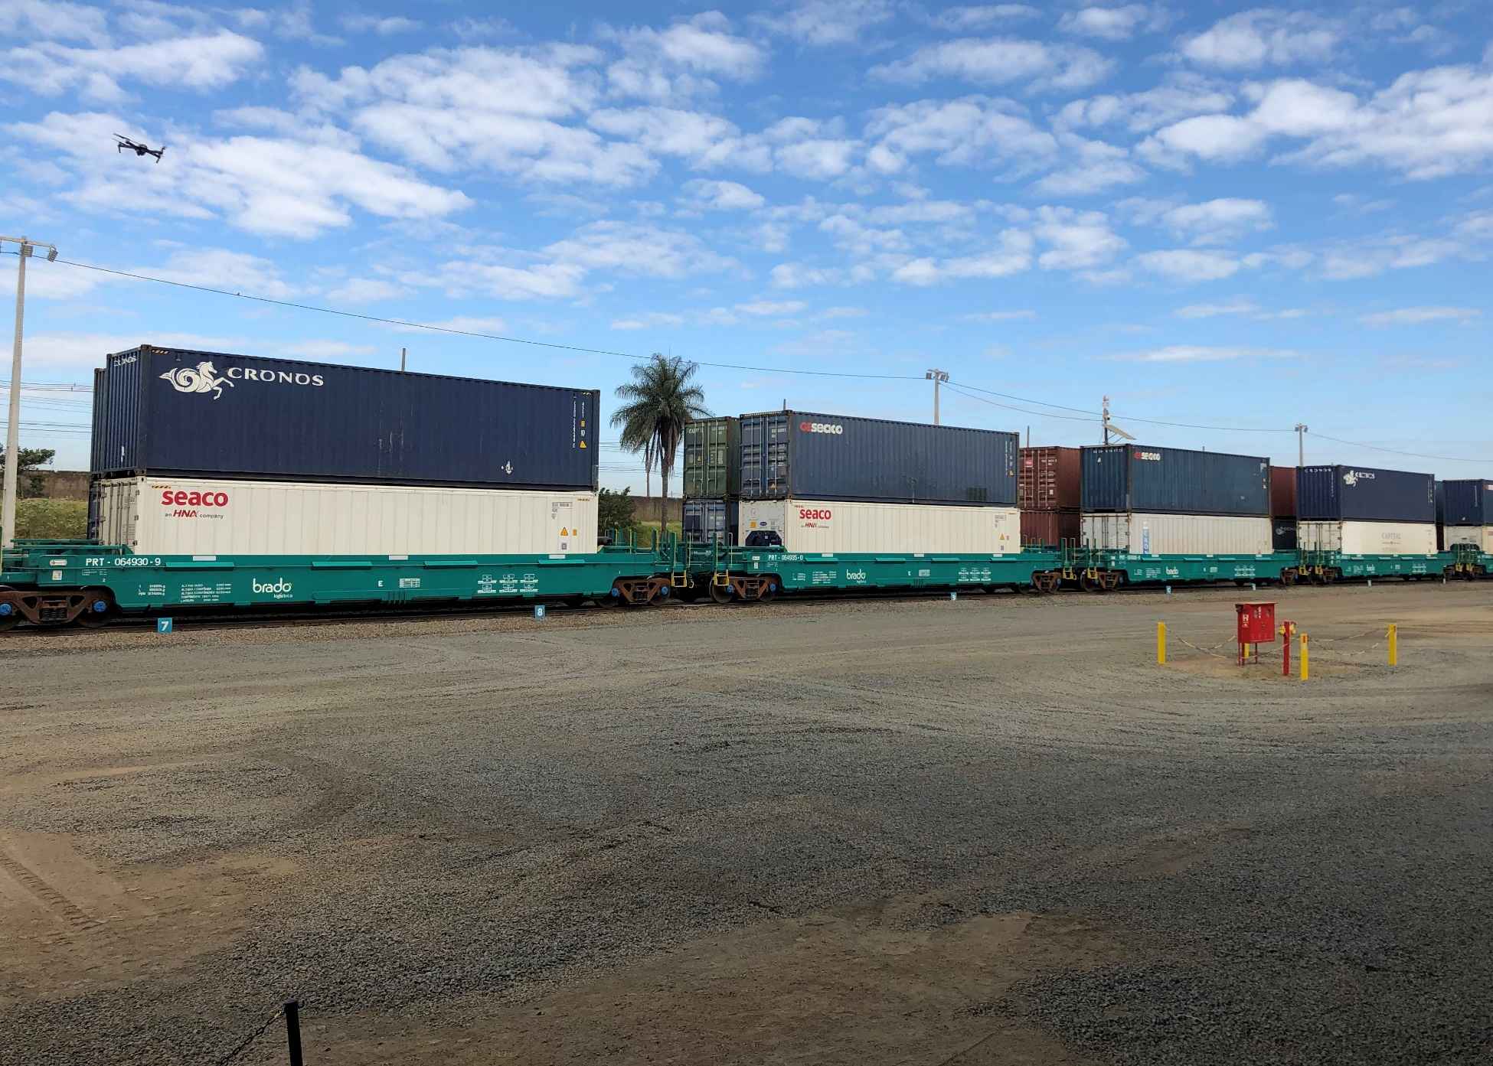
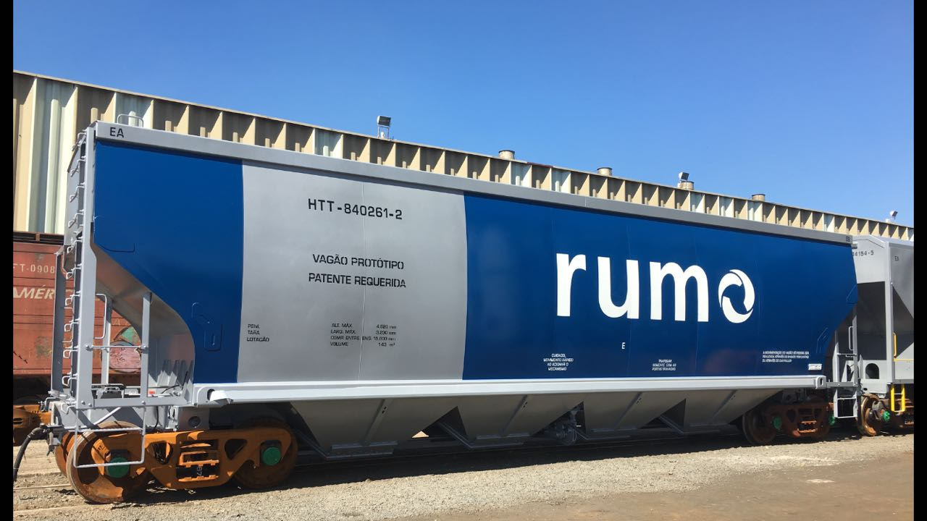
INOVAÇÕES TECNOLÓGICAS
ANTES
DEPOIS

Slide 4
PRODUÇÃO BRASILEIRA DE LOCOMOTIVAS
CAPACIDADE INSTALADA ANUAL
250 LOCOMOTIVAS

Slide 5
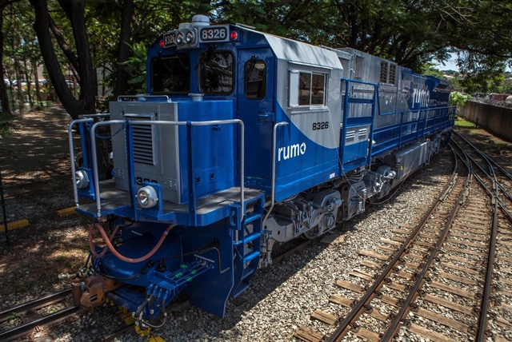
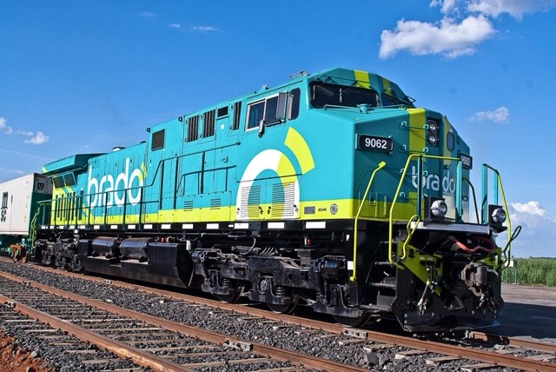
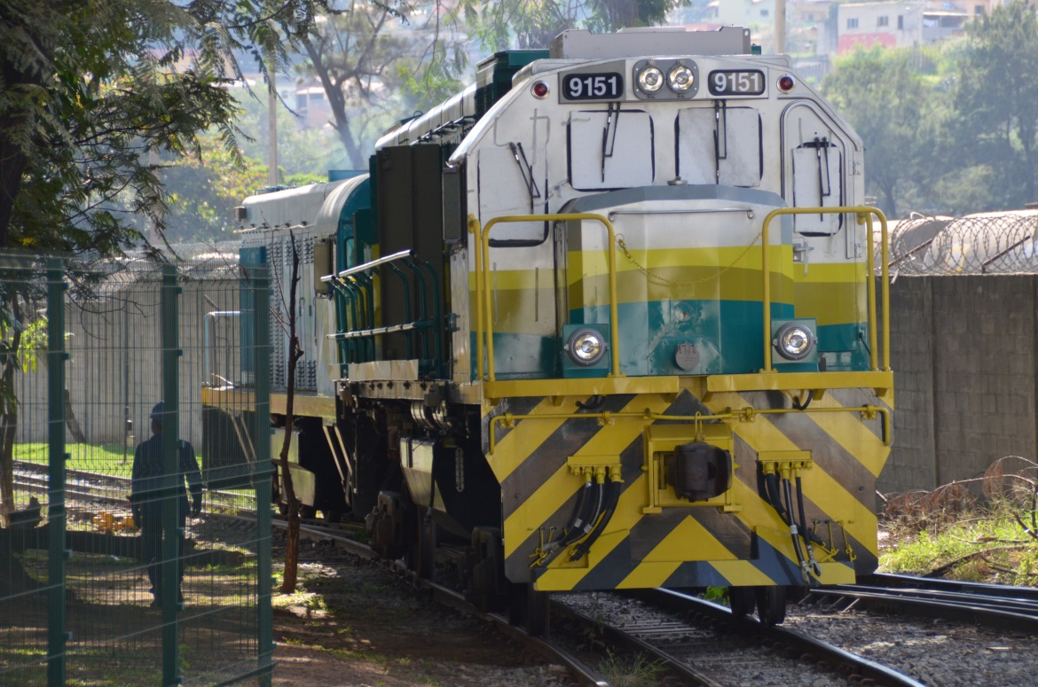
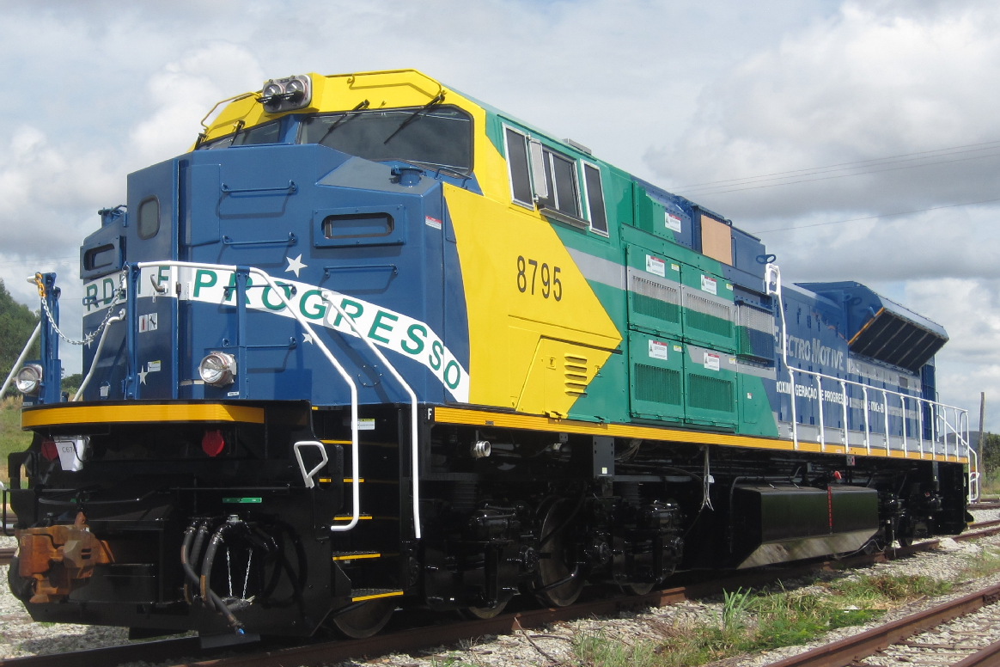
INOVAÇÕES TECNOLÓGICAS

Slide 6
PRINCIPAIS ACONTECIMENTOS EM 2019
Leilão da Ferrovia Norte-Sul – Vencedora RUMO
Assinatura do contrato 31/07/2019
Renovação Antecipada RUMO Malha Paulista
Acórdão do TCU 27/11/2019

Slide 7
PRINCIPAIS PROJETOS PARA 2020
Assinatura dos contratos de Renovação Antecipada
VALE (EFVM/EFC) / MRS / VLI (FCA)
Realização dos Leilões do PPI
FIOL / FERROGRÃO
Expansão da malha através de Investimentos Cruzados
FICO / EF-118
Prorrogação do REPORTO
Criação do RECARGA nos moldes do RETREM
Aprovação do PLS 261 / Short Lines

